Slide 1

基于机器学习的台风分类与路径预测
机器学习课程分组演讲 · 基于 2024 MathorCup 大数据挑战赛赛道 A
徐诗霖 蔡奕锴 李炜焜
计算机科学与工程学院
2026 年 10 月

Slide 2
报告提纲
主讲 全体
1. 问题定义 —— 研究背景 · 三个核心子问题 约 1 分钟 · 主讲：徐诗霖
2. 技术方案 —— 数据工程 · 分类 / 路径预测 / 登陆衰减建模 约 2 分钟 · 主讲：徐诗霖、蔡奕锴、李炜焜
3. 实验结果 —— 台风“贝碧嘉”案例验证 约 1.5 分钟 · 主讲：蔡奕锴、李炜焜
4. 结论与展望 —— 技术亮点 · 不足与改进 约 0.5 分钟 · 主讲：徐诗霖
陈述严格控制在 5 分钟以内，随后进入提问与点评；组内三人分板块主讲，全员参与问答。
基于机器学习的台风分类与路径预测 · 徐诗霖 蔡奕锴 李炜焜
2 / 14

Slide 3
研究背景：台风预测为何是机器学习问题
主讲 徐诗霖
现实需求
• 台风突发性强、破坏力大，狂风、暴雨、风暴潮并发
• 准确预测可延长预警提前量，支撑人员疏散与应急资源调配
预测难点
• 内力（地转偏向力）与外力（副热带高压）耦合作用
• 路径与影响因素高度非线性，存在打转、停滞现象
机器学习视角
• 台风路径预测本质上是一个时空序列预测问题
• 时序依赖：台风自身历史运动状态
• 空间融合：气压、风场、海温等环境因素
• 数据基础：1945–2023 年近 80 年观测
研究价值：提升精度 → 延长预警提前量 → 指导防风加固与人员疏散
基于机器学习的台风分类与路径预测 · 徐诗霖 蔡奕锴 李炜焜
3 / 14

Slide 4
问题定义：三个核心子问题
主讲 徐诗霖
子问题 | 任务（输入 → 输出） | 验证案例 | 评价指标
问题一 台风分类 | 强度、风速、气压等特征 → 类别；区分夏季 / 秋季台风 | 2024 年 7 月、9 月台风 | 准确率、混淆矩阵
问题二 路径预测 | 历史运动状态 + 环境因素 → 未来 6 / 12 / 24 h 中心位置 | “贝碧嘉” 9.13–17 | 大圆距离、RMSE、DTW
问题三 登陆衰减 | 风速 V → 降水 P；距中心距离 d → 降水 P | “贝碧嘉” 9.16–18 | RMSE、R²、残差分析
• 三者共享同一套数据管线与评估思想：均为从历史观测中学习非线性映射，差异仅在映射的目标空间。
基于机器学习的台风分类与路径预测 · 徐诗霖 蔡奕锴 李炜焜
4 / 14

Slide 5
技术路线总览
主讲 徐诗霖
数据
1945–2023 台风路径集合
+ 2024 年个例观测
数据工程
插值 · 去异常 · 标准化 · PCA
问题一：分类
K-Means + 决策树 / SVM / LSTM
问题二：路径预测
SVR → LSTM → CNN-LSTM+注意力
问题三：登陆衰减
幂律 / 指数 / 高斯 + RF / GPR
评 估
混淆矩阵 · RMSE · DTW · 残差分析
技术主线：历史序列建模、环境特征融合、直接预测位移、独立事件验证
• 三个子问题共享数据管线，评估口径按任务分别设定
基于机器学习的台风分类与路径预测 · 徐诗霖 蔡奕锴 李炜焜
5 / 14

Slide 6
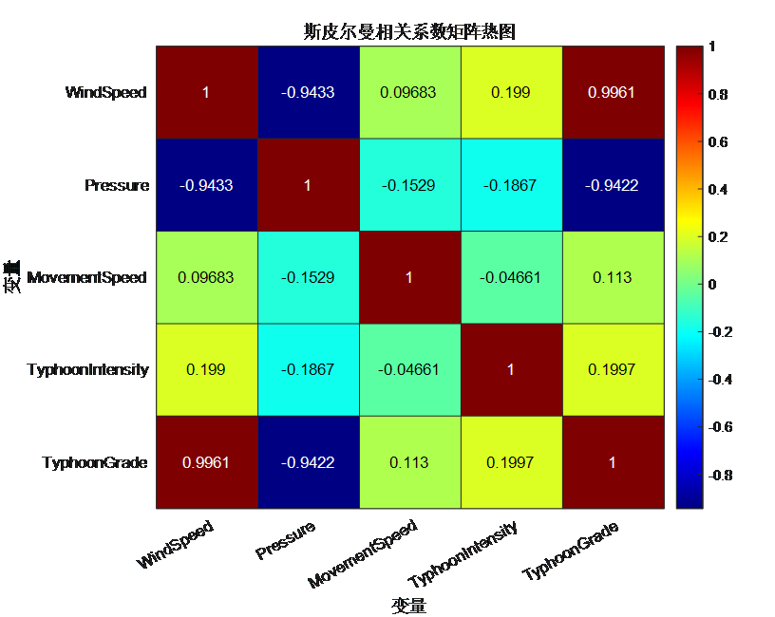
数据工程与特征分析
主讲 徐诗霖
1. 缺失填补：拉格朗日插值（移动方向、速度）
2. 异常检测：箱线法剔除野值（风速 >110 m/s 等）
3. 标准化：Z=(X−μ)/σ，参数仅由训练集估计
4. 降维：PCA，累计贡献率 >85%
数据划分
按年份与完整台风事件划分训练 / 验证 / 测试集，同一台风不跨集合，杜绝信息泄漏。
斯皮尔曼相关系数矩阵
特征分析的独立判断
• 风速–等级 r=0.996、风速–气压 r=−0.943：强相关提示特征冗余，为特征筛选与模型输入设计提供量化依据，而非全量喂入模型。
基于机器学习的台风分类与路径预测 · 徐诗霖 蔡奕锴 李炜焜
6 / 14

Slide 7
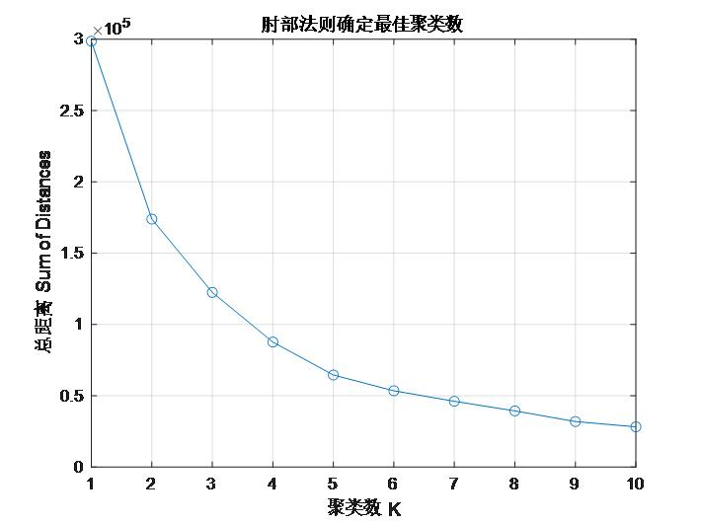
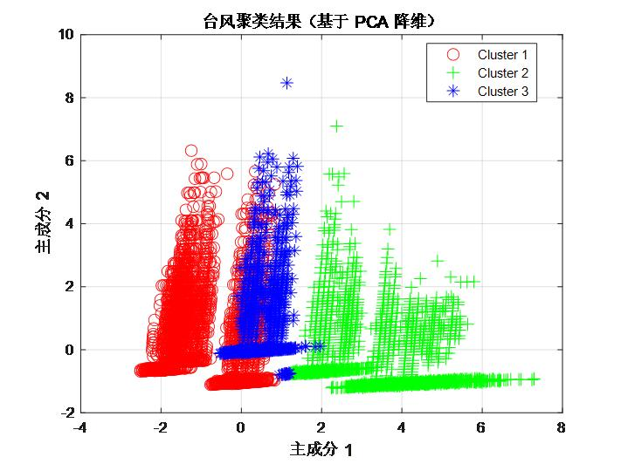
问题一：台风分类模型
主讲 徐诗霖
两阶段方法
• 无监督探索：K-Means 聚类观察特征空间的自然结构
• 监督建模：决策树 → SVM → LSTM，交叉验证比较精度
肘部法则确定聚类数 K=3
结论：夏 / 秋台风差异
• 夏台风（6–8 月）：数量多、风速高，多向西北移动
• 秋台风（9–11 月）：生成纬度更高，平均强度不弱、路径更多变
• 2024 年 7 月 / 9 月个例的判别结果与气象事实一致
PCA 降维后的聚类结构
基于机器学习的台风分类与路径预测 · 徐诗霖 蔡奕锴 李炜焜
7 / 14

Slide 8
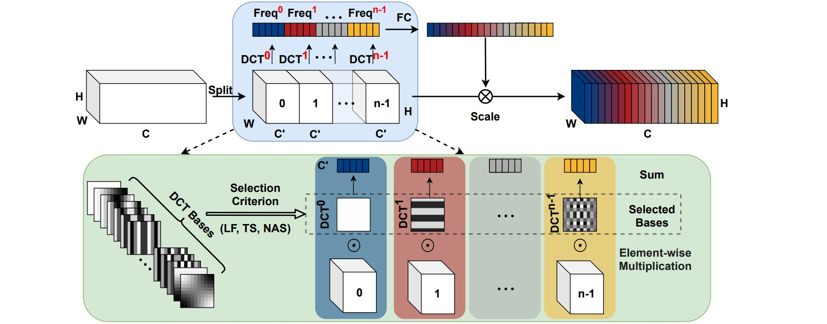
问题二：递进式路径预测模型
主讲 蔡奕锴
外推基线 → SVR → LSTM → CNN-LSTM → +通道注意力
每一层针对上一层的明确缺陷：无法响应环境变化 → 忽略时序依赖 → 缺空间特征 → 特征无差异加权
• LSTM：三门控机制（遗忘 / 输入 / 输出）建模过去 24 h 状态序列的长程依赖
• CNN–LSTM 双分支：CNN 提取环境场空间特征，LSTM 提取时序特征，经通道注意力自适应加权融合
通道注意力：压缩（Squeeze）全局信息 → 激励（Excitation）生成通道权重，突出关键特征通道
基于机器学习的台风分类与路径预测 · 徐诗霖 蔡奕锴 李炜焜
8 / 14

Slide 9
问题二：关键设计与实验规范
主讲 蔡奕锴
# 目标重参数化：预测位移而非速度
delta = pos[t + h] - pos[t] # h = 6/12/24 h
X = feats[t-24:t] # 过去 24 h 状态序列
y_hat = CNN_LSTM_SE(X) # 时空 + 通道注意力
loss = mse_loss(y_hat, delta)
# 防信息泄漏：按完整台风事件划分
train, test = split_by_storm_id(...)
• 防信息泄漏：标准化参数仅由训练集估计；同一台风的相邻样本不跨集合
• 消融实验：逐一移除 CNN 分支 / 注意力模块，量化各模块贡献
• 困难样本：单独分析转向、登陆、快速移动样本
为什么直接预测未来位移？
• 以“移动速度”为输出时，位置需经积分还原，误差随步长累积且起点不定；位移目标与“预测未来位置”任务直接对齐，逐段累加即可还原完整路径。
基于机器学习的台风分类与路径预测 · 徐诗霖 蔡奕锴 李炜焜
9 / 14

Slide 10
问题三：登陆后风速与降水衰减建模
主讲 李炜焜
物理先验：风速 — 降水关系
• 动力学：强风增强对流、促进水汽上升；热力学：强风加剧海面蒸发
• 幂律模型：P = aVᵇ
• 指数模型：P = aeᵇᵛ
• 多项式：P = c₀ + c₁V + ⋯ + cₙVⁿ
多变量数据驱动扩展
• 引入方位角、湿度、风切变、地形等协变量，采用随机森林、高斯过程回归刻画降水分布的空间不对称性
• 多模型竞争拟合 + 残差分析择优
• 体现“物理先验 + 数据驱动”的互补建模思想
验证：均方误差 MSE、RMSE、决定系数 R² 与残差分析
空间衰减：降水 — 距离关系
• 指数衰减：P = P₀·e^(−λd)
• 高斯分布：P = P₀·e^(−(d−μ)²/(2σ²))
基于机器学习的台风分类与路径预测 · 徐诗霖 蔡奕锴 李炜焜
10 / 14

Slide 11
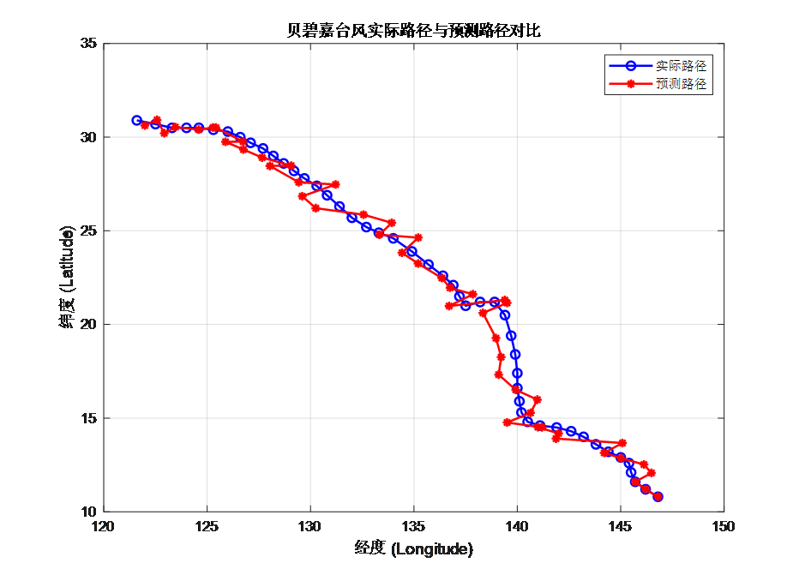
路径预测结果：台风“贝碧嘉”（9 月 13–17 日每日 14 时）
主讲 蔡奕锴
定量指标
• RMSE = 0.232 DTW 距离 = 94.25
定性分析
• 大方向与整体趋势准确，平稳段高度重合
• 急转弯处预测滞后：时序依赖未完全捕捉
• 训练 / 验证 / 测试损失接近，无明显过拟合
预测路径与实际路径对比
基于机器学习的台风分类与路径预测 · 徐诗霖 蔡奕锴 李炜焜
11 / 14

Slide 12
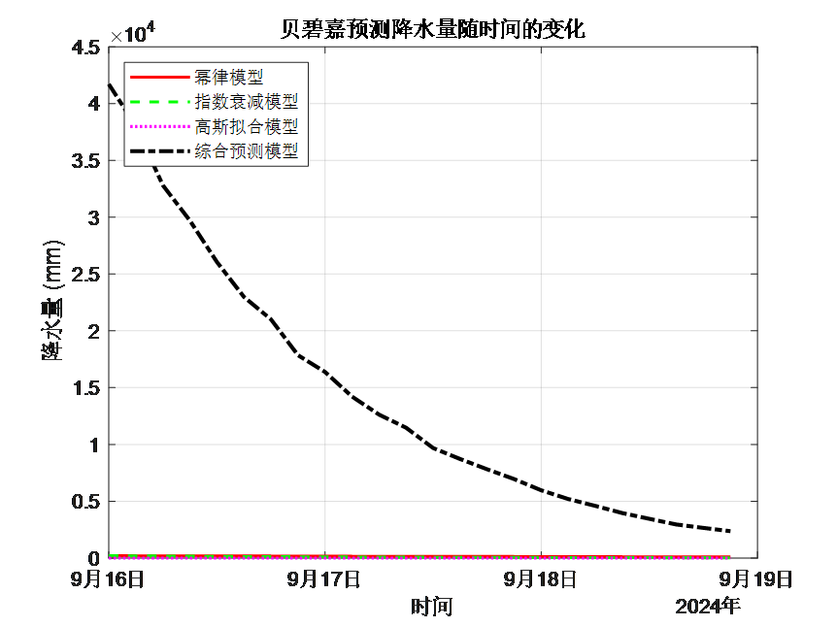
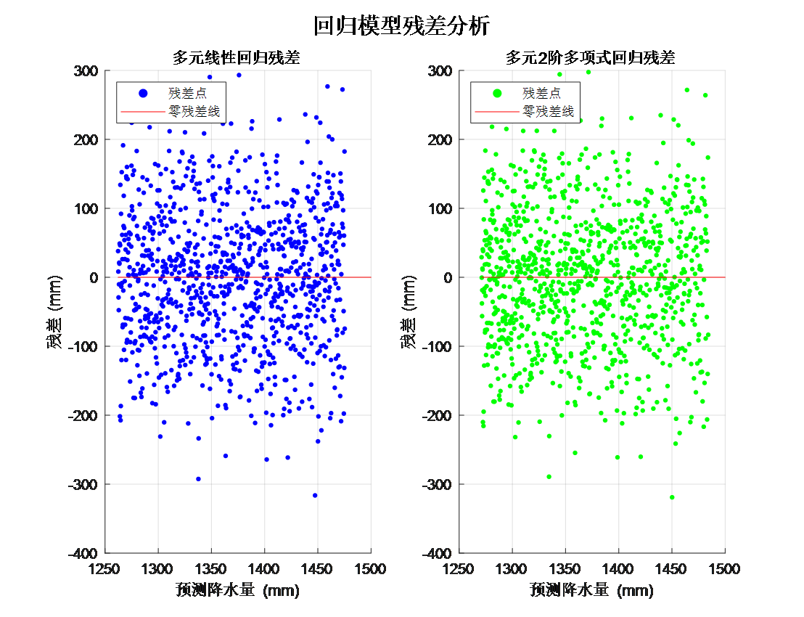
降水建模结果：台风“贝碧嘉”登陆后（9 月 16–18 日）
主讲 李炜焜
综合预测模型捕捉登陆后降水衰减趋势
残差围绕零线分布、无系统性偏差
结论
• 综合预测模型显著优于单一拟合；风速与降水正相关，降水量在台风中心附近达到峰值、随距离呈指数衰减。
基于机器学习的台风分类与路径预测 · 徐诗霖 蔡奕锴 李炜焜
12 / 14

Slide 13
结论：技术亮点与展望
主讲 徐诗霖
技术亮点
• 严格数据治理：标准化仅用训练集、按完整台风事件划分——从源头杜绝信息泄漏
• 递进式基线 + 消融实验：每一层模型的引入都有明确动机与可量化贡献
• 目标重参数化：直接预测未来位移，预测目标与任务对齐
• 物理先验 + 数据驱动：幂律 / 指数 / 高斯约束结合随机森林 / 高斯过程回归
不足
• 环境场数据（ERA5 风场、位势高度场）尚未融合
• 转向拐点预测存在滞后
展望
• 集成学习降低预测方差
• 物理约束神经网络（PINN）注入动力学先验
主要参考：Gao et al. (2018) LSTM 路径预报 · Giffard-Roisin et al. (2020) 环境场融合位移预测 · Liu et al. (2022) DBF-Net · He et al. (2023) 双注意力 ConvLSTM
基于机器学习的台风分类与路径预测 · 徐诗霖 蔡奕锴 李炜焜
13 / 14

Slide 14
谢谢！
恳请各位老师、同学批评指正
主讲分工：徐诗霖（问题定义 · 分类 · 结论） 蔡奕锴（路径预测） 李炜焜（衰减建模）
计算机科学与工程学院 · 2026 年 10 月

